Slide 1
校园问答App
ANDROID GROUP

Slide 2
目录
项目任务及研发过程
项目组及成员分工安排
项目进度和里程碑
关键技术
辅助工具
项目统计数据
需求变更&变化
规范与合作

Slide 3
项目任务及研发过程 - 项目任务
项目任务：我们需要完成一个安卓端的以兴趣和问题驱动的知识咨询共享服务平台。
参与方：该App由个人用户和工作室成员参与互动，从而让工作室可以为个人用户提供知识咨询和共享服务。
用户：注册进入该App的用户为南大在校校职工，凭南大个人邮箱进行注册。注册后的用户可以 a. 浏览热门问题/文章，并对问题/文章进行点赞，对文章进行评论。b. 向某个工作室咨询问题。c. 通过资历证明材料，提出组建工作室的申请，并在通过后组建工作室，从而对外提供知识咨询和共享服务。
工作室：工作室的成员可以为个人用户做出解答。工作室管理员可以发表文章进行知识共享。
备注：详情见需求文档

Slide 4
DEMO

Slide 5
项目任务及研发过程 - 研发过程
需求分析
UI & API 设计
编码 & 测试
基于文本的App（60%）
Https/Cookie和通知机制（5%）
基于富文本的App（25%）
语音功能（5%）
界面调整与优化（5%）
上线 & 维护
如何设计API以进行前后端的解耦和代码与业务的解耦： 资源驱动与语义化 RESTful
如何设计版本迭代，并表示版本号：采用Linux语义化版本号 x.y.z
如此多的网络框架，哪个对REST更友好：Retrofit;
如何做代码抽象，从而方便开发？
HTTP有哪些限制？为何采用HTTPS，SSL 与 TLS 有何关系？为什么HTTPS才是真正安全的？Cookie不安全在哪里？如何生成基于IP的自签名证书？
采用什么样的富文本格式，如何进行富文本的显示，类库版本不兼容如何解决：自己写富文本显示组件
如何实现一个点击即可播放服务器上语音的组件？
-ed
-ing
started
changing
todo

Slide 6
项目组及成员分工安排
页面设计：李聪负责设计，并开会与小组其他成员讨论修改
API 设计：小组讨论 API 设计样例
冯伟赞：用户 API
李聪：工作室 API
路萍：问题/文章 API
满磊：回答 API
朱修羽：评论 API
API 维护：李聪

Slide 7
项目组及成员分工安排
前端代码编写：页面划分为主要依据，功能为次要依据
李聪：登录注册页面；个人信息页面(包括好多个子页面，收藏、已提问收藏回答问题等)；团队信息页面；同时兼做通知、语音、安全功能；
满磊：提问(定向、不定向)页面；写文章页面；搜索页面；兼做富文本；
路萍：文章展示页面，包括对文章的评论展示页面；问题页面，包括对问题的评论展示页面；回答展示页面，包括对回答的评论展示页面；兼做富文本显示组件；
后端代码编写：冯伟赞、朱修羽
冯伟赞：用户、问题、回答；搜索；富文本；语音
朱修羽：工作室、文章、评论；通知机制
文档整理：全体成员
路萍、朱修羽：需求文档、设计文档、demo录制
满磊：工作日志、研发报告、用户手册
冯伟赞：后端测试计划、后端测试报告、前后端测试报告和计划的整合
李聪：前端测试计划、前端测试报告、项目报告

Slide 8
项目进度
里程碑
需求分析
UI & API 设计
编码 & 测试
基于文本的App（60%）
Https/Cookie和通知机制（5%）
基于富文本的App（25%）
语音功能（5%）
界面调整与优化（5%）
上线 & 维护
需求文档
设计文档
UI 设计稿
API文档
代码
客户端 | SchooledInApp
服务器 | server
测试服务器 | pseudo-server
-ed
-ing
started
changing
todo
备注：详情见工作日志

Slide 9
关键技术
贯穿：Distributed Version Control
设计：Material Design，REST，HTTP
基于文本的 App ：Android Base，CS/MVC/ORM
开启通知机制的 App ：Long live connection
基于文本的安全 App ：HTTPS/SSL/TLS，IP-Based-Self-Signed-Certificate
基于富文本的 App ：HTTP Multipart，Inverted Index
基于语音的 App ：Android Media，Data Persistence
Notes:
REST 与 HTTP；HTTP无状态，长连接原理；HTTPS原理；

Slide 10
辅助工具
协同开发：git（down to gitlab）
界面设计：PhotoShop
前端：
开发工具：Android Studio 3.1
辅助类库： Gson; CircleImageView; Glide; ButterKnife; Okhttp3; Retrofit; Otto; BRVAH; JPush; RichEditor; FloatingActionButton; Espresso;
后端：
开发工具：IntelliJ IDEA 2017.1
辅助类库：tomcat; hibernate; spirngframework; commone-fileupload; jackson; log4j; jsoup; lucene
部署：Docker
Notes:
介绍主要功能

Slide 11
项目统计数据
需求功能点：16个（详见需求文档）
文档规模数：
需求文档：15页（路萍、朱修羽整理）
设计文档：73页（路萍、朱修羽整理）
业务代码行： $ find . -name "*.java" | xargs cat | grep -v ^$ | wc -l
前端：15k +（粗略估计：lc 6k; lp 4k; ml 5k）
后端：10k +（粗略估计：fwz 6k; zxy 4k）
项目分支合并次数：前端 36/48 次，后端 20/27 次

Slide 12
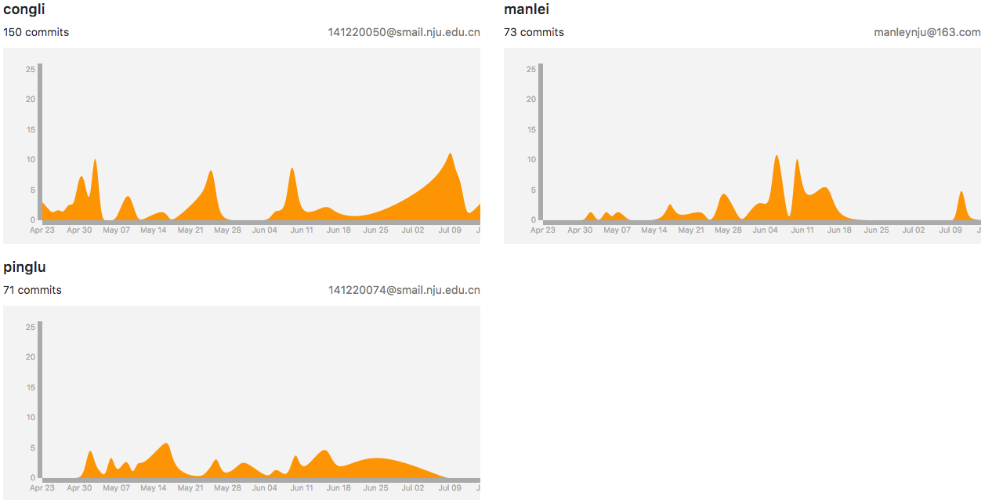
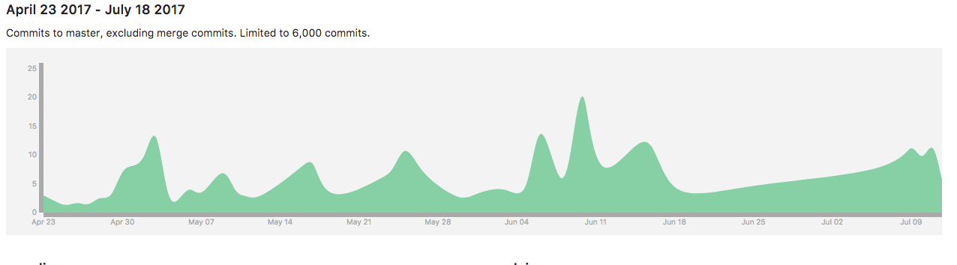
项目统计数据 - 前端
前端个人
前端统计

Slide 13
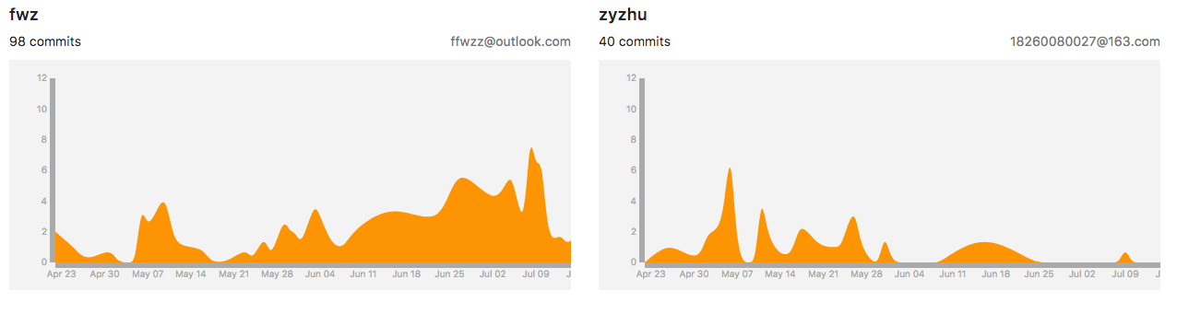
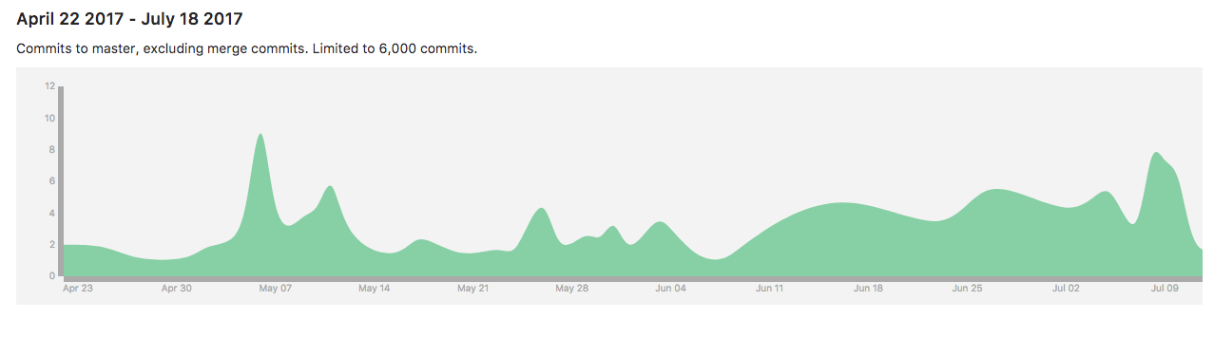
项目统计数据 - 后端
后端个人
后端统计

Slide 14
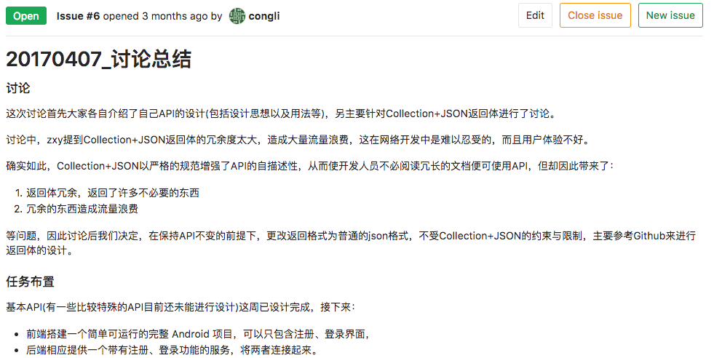
需求变更 & 变化
API 冗余且流量耗费严重
摒弃 Collection+JSON 的 API 设计模式，采用原生 JSON 格式

Slide 15
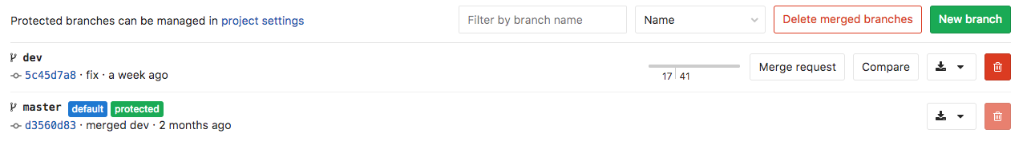
需求变更 & 变化
需求由个人可以定向与不定向提问改为只能定向提问；定向提问的问题只能由被提问的工作室进行作答；不再存在关注与不关注的问题…
校园问答集体需求讨论、确定会议召开后，由于相对于我们本来的设计的需求和API来说有所缩小，因此我们也将API缩小，放到了dev分支下，原API在master分支下。

Slide 16
测试
前端
测试框架：JUnit，Espresso
测试方式：
单元测试：对主要的非 UI 工具类进行测试
集成测试：对各张页面进行 UI 测试，主要包含数据显示是否正确、页面跳转是否正确
后端
测试框架：Mockito，MockMvc
测试方式：
单元测试：对主要的工具类以及 Controller API 进行测试
测试用例：主要包含正确的测试用例，以及异常的测试用例，从而保证服务器有较好的容错性。如：对不存在的用户进行数据收集、登录；向不存在的工作室进行定向提问等

Slide 17
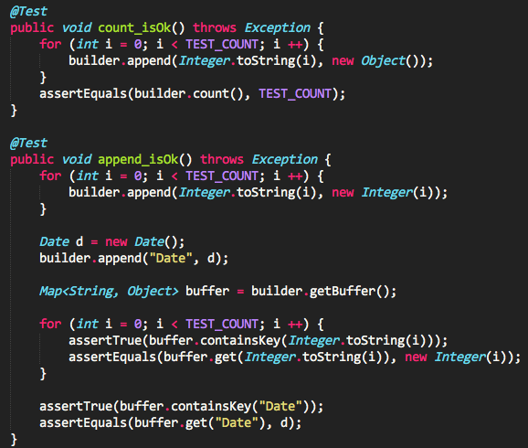
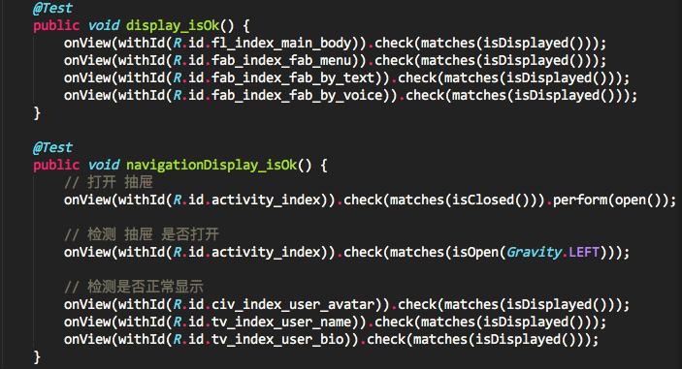
测试 - 前端
非 UI 工具类测试
UI 测试
备注：测试结果以及测试详情见测试报告

Slide 18
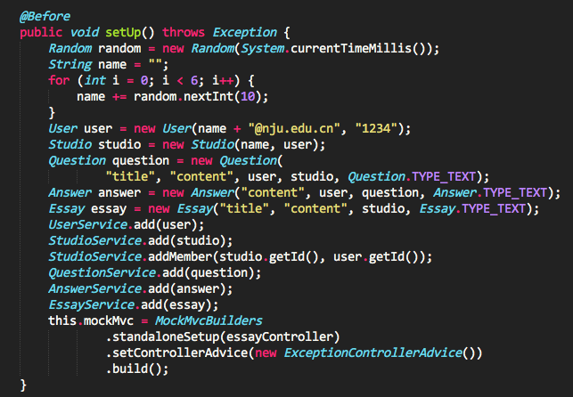
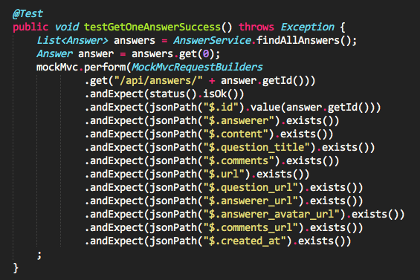
测试 - 后端
备注：测试结果以及测试详情见测试报告

Slide 19
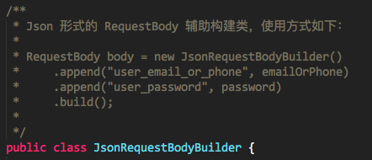
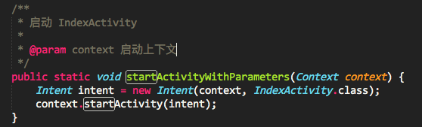
规范与合作 - 规范
开发过程中严格遵循如下代码规范：
AndrJava oid 开发规范： http://www.androidchina.net/2141.html
后端开发规范： http://www.hawstein.com/posts/google-java-style.html
例子

Slide 20
规范与合作 - 合作
组会：每周周五晚 19:00 在 211 集中开会。
会议内容主要包括：本周任务完成情况、个人本周进度汇报、组内Code Review、分支合并、下周任务布置等
重要会议的纪要在 gitlab 上记录。
集中开发：每周二晚19:00 – 22:00 集中在 208 开发。
Git 协同合作方式：为保证代码的可追溯性，我们对 Git 做了如下要求：
Git 分支主要分为 master, dev, feature_xxx, fix_xxx。
master 分支保存大版本迭代（目前仅有一个大版本），受保护，任何人不可合并、推送，当且仅当所有人同意后在所有人注视下进行分之合并。
dev 分支保存小版本迭代（分支合并），受保护，任何人不可合并、推送，当且仅当所有人同意后在所有人注视下进行分之合并。
所有新功能一律以 feature_xxx 或者 dev_xxx 分支命名。
所有 debug 一律以 fix_xxx 分支命名。
为保证代码可追溯性，分支合并一律用 git merge --no-ff ，不可用 git rebase ，不可省略 --no-ff

Slide 21
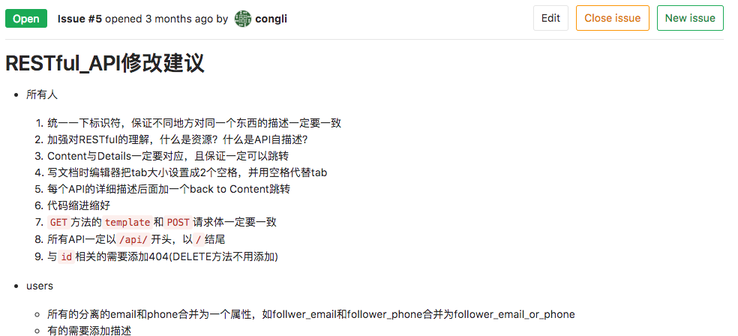
规范与合作 - 合作
会议纪要展示

Slide 22
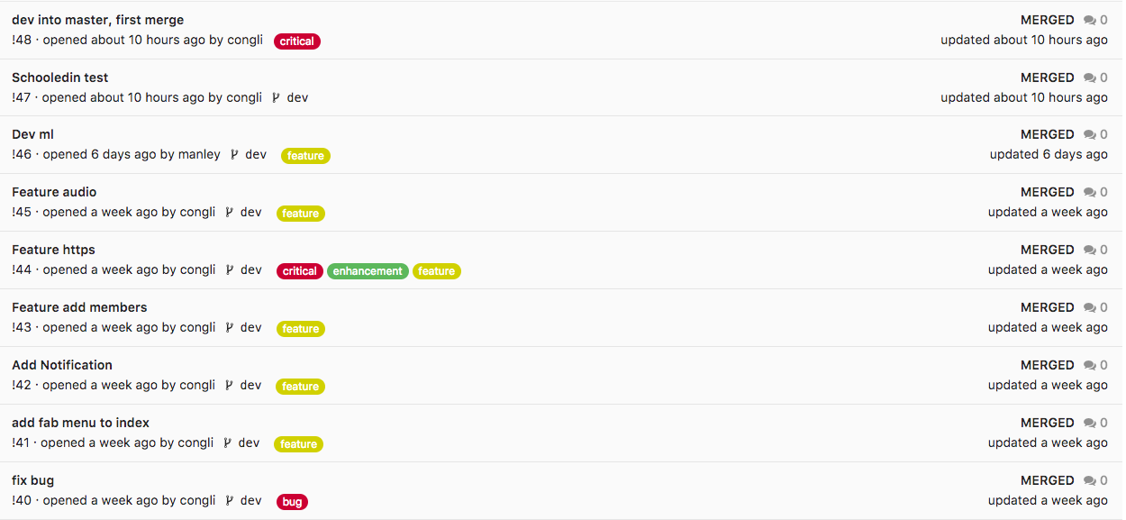
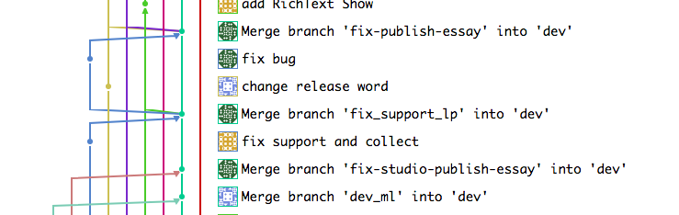
规范与合作 - 合作
分支名称、分支合并展示

Slide 23
谢谢
前端
李聪
路萍
满磊
后端
冯伟赞
朱修羽

